Slide 1
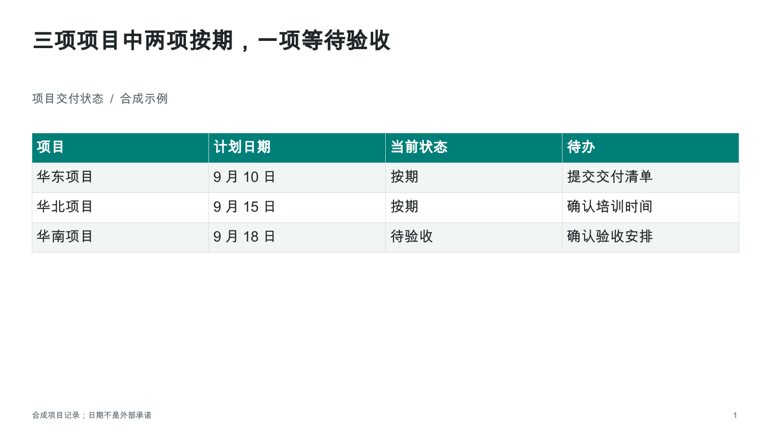
示例台账显示：华南项目仍待验收
证据组合 / 页面截图为合成台账，非真实客户资料
截图对应示例台账中的第三项记
录。
可确认：当前状态为待验收。
不可推出：已延期或客户拒绝验
收。
包内合成台账示例的实际PPTX渲染图
1
Notes:
Synthetic input. Review: 截图独立图片对象；正文保持可编辑；证据边界明确

